Slide 1
Курсовой проект Excel
«Анализ деятельности онлайн-кинотеатра»
Михеева Ольга
г.Волгоград

Slide 2
Основные выводы по 1 части анализа данных
1 Задание.
В апреле было наибольшее количество подписок. Все последующие месяца количество подписок значительно снижалось.
2 Задание.
В апреле был значительный рост по просмотрам. августе наблюдается снижение по количеству просмотров в сравнении с июлем на 18,71%.

Slide 3
Основные выводы по 1 части анализа данных
3 Задание.
1. За первые 2 месяца март - апрель количество просматривающих пользователей увеличилось до 5 тыс. Хороший старт
2. Интерес пользователей рос до июня . В этот месяц количество просматривающих пользоваелей удвоилось по отношению к апрелю
3. С июля до августа спад. Удержать максимум не удалось.
4. В целом по итогам 6 месяцев удалось увеличить количество просматривающих пользователей в 1,5 раза по сравнению с апрелем -стартом проекта.

Slide 4
Основные выводы по 1 части анализа данных
4 Задание.
Исходя из того, что дата первого просмотра не совпадает с датой регистрации, можно сделать вывод, что не все новые пользователи сразу после регистрации начинают использовать сервис онлайн- кинотеатра.

Slide 5
Основные выводы по 1 части анализа данных
5 Задание.
Исходя из выборки (количество первых просмотров для пользователей в каждом месяце) существенный рост по данным показателям наблюдается в весенние месяцы. Показатели за летние месяцы по количеству первых просмотров практически в 2 раза меньше. Основная активность по просмотрам выпадает на весенние месяцы

Slide 6
Основные выводы по 1 части анализа данных
6 Задание.
Среднее количество просмотров на одного пользователя в период с марта по август имеет тенденцию роста. Среднее количество просмотров на одного пользователя в период с марта по август выросло в 3,8 раза.

Slide 7
Юнит-экономика

Slide 8
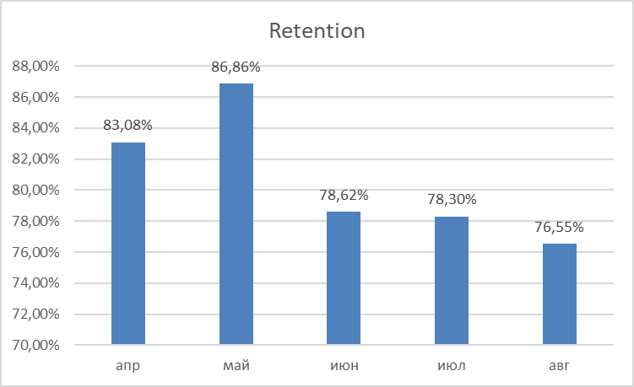
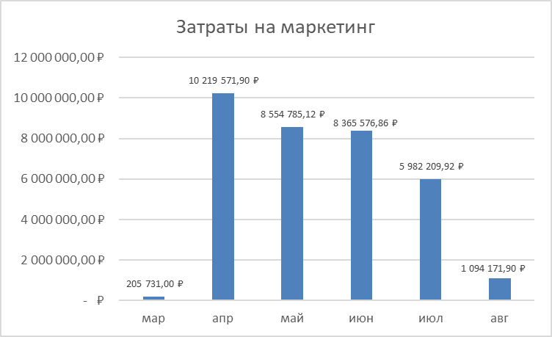
Распределение по месяцам основных бизнес показателей

Slide 9
Сценарий для выхода на 25%-ную маржинальность
1)Увеличить прайс на 45% за счет отказа от скидок и увеличения базовой цены;
2)Увеличить САС за счет увеличения расходов на маркетинг;
3) Увеличить Retention за счет увеличения расходов на маркетинг и привлечения новых клиентов

Slide 10
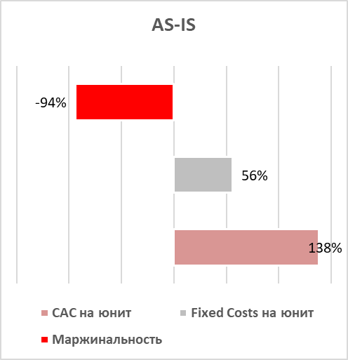
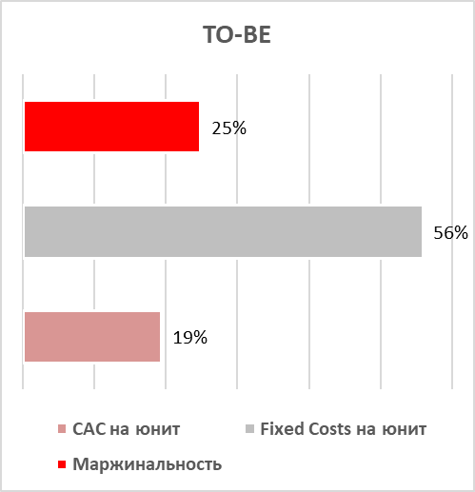
Сценарий для выхода на 25%-ную маржинальность

Slide 11
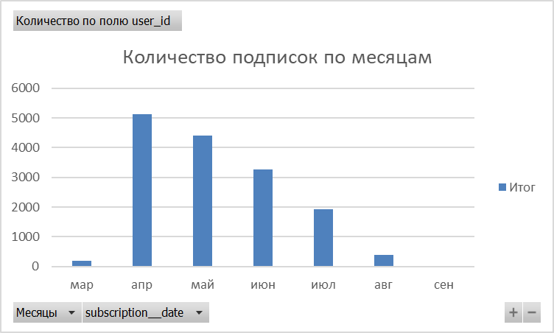
Данные о пользователях и их поведении.
Наибольшее количество пользователей подписалось на онлайн-кинотеатр в апреле.
Все последующие месяца количество подписок значительно снижалось

Slide 12
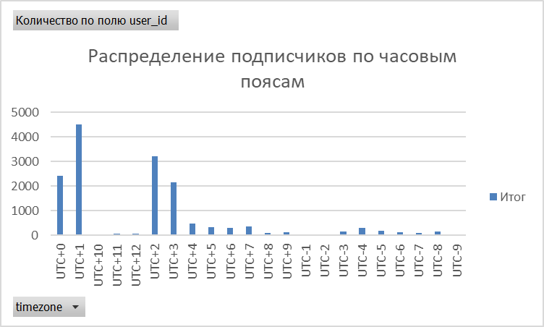
Данные о пользователях и их поведении.
Основные подписчики нашего онлайн-кинотеатра из часовых поясов:
UTC+0 (Западноевропейское)
UTC+1 (Центральноевропейское)
UTC+2 (Восточноевропейское)
UTC+3 (Калининградское, киевское и восточноафриканское время)

Slide 13
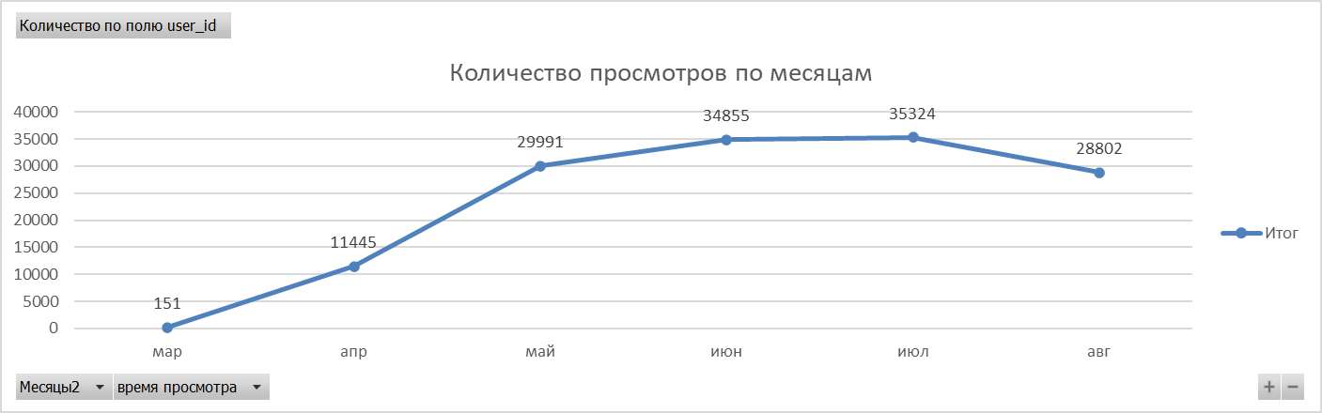
Данные о пользователях и их поведении.
Самое большое количество просмотров среди пользователей онлайн-кинотеатра отмечалось в июне – июле.

Slide 14
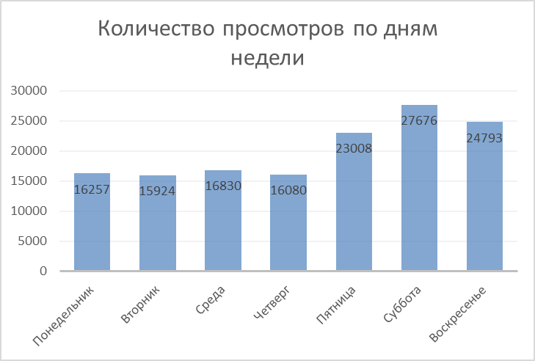
Данные о пользователях и их поведении.
Наибольшая активность пользователей в разрезе недели:
Пятница
Суббота
Воскресенье
Пик активности - Суббота

Slide 15
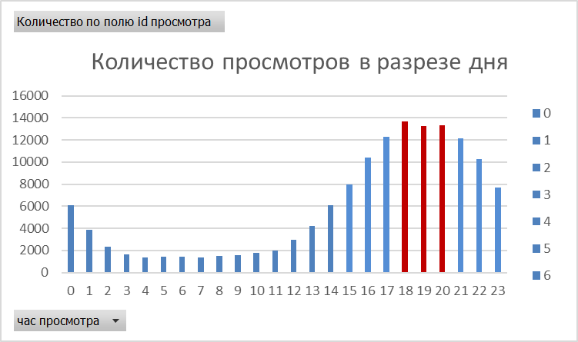
Данные о пользователях и их поведении.
Наибольшая активность пользователей в разрезе дня :
с 16:00 до 22:00 часов
Пик активности
с 18:00 до 20:00 часов

Slide 16
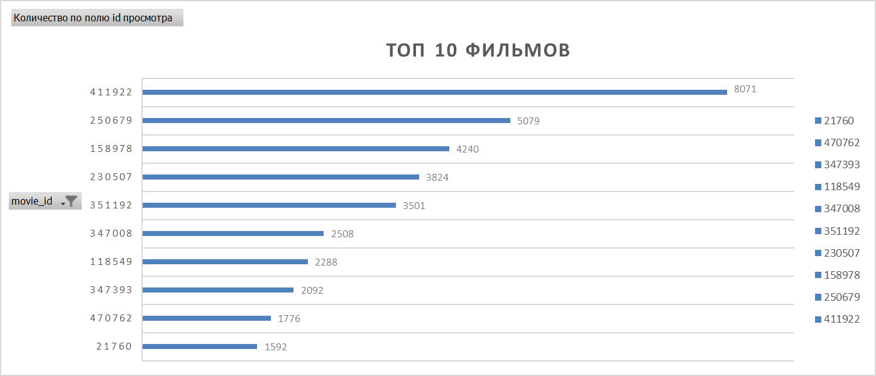
Распределение фильмов по популярности.
ТОП 10 самых популярных фильмов

Slide 17
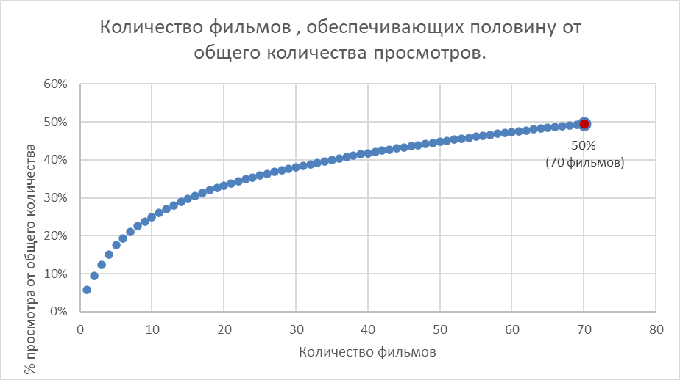
Распределение фильмов по популярности.
Всего 70 фильмов обеспечивают половину от общего количества просмотров

Slide 18
Спасибо за внимание!

